Slide 1


Slide 2

O SEE - Seminário de Enriquecimento Espiritual é um movimento permanente que busca tornar a intimidade com Deus um hábito diário. A cada dois anos a ênfase é mudada, visando o fortalecimento da base.

Slide 3
Por traz de cada novo tema temos objetivos distintos, porém voltados para o mesmo fim. Também há um direcionamento teológico e estratégico de forma que o participante assimile:

Slide 4

Novos princípios num ambiente de motivação permanente, onde se busca a fidelização e o comprometimento;
O SEE I cria a base teológica e motivacional para o SEE II, e assim sucessivamente;

Slide 5
Dessa forma, os grandes princípios do Evangelho são incorporados naturalmente ao estilo de vida;
Informação acompanhada de uma estratégia(40 e 180 dias) de mudança visando estabelecer formação, manutenção e reeducação de hábitos espirituais, emocionais, físicos, sociais e ambientais;

Slide 6
Envolvimento direto do participante nas tarefas de aprendizado e no custeio do processo;
A salvação nos é dada somente por um dia e necessita ser renovada diariamente;

Slide 7
Incorporar ao estilo de vida a visão de que a comunhão habitual é o primeiro compromisso inadiável do dia;
Da comunhão habitual resultará o comprometimento com a missão e a fidelidade nos dízimos e nas ofertas num contexto sistemático.

Slide 8
A - Direcionamento metodológico

Slide 9

SEE I
A Base do Seminário de Enriquecimento Espiritual é a intimidade diária com Deus. O SEE I é a coluna principal de sustentação do movimento, tendo como objetivo desenvolver e consolidar o hábito de buscar a Deus na primeira hora de cada manhã.

Slide 10

SEE II
Neste contexto de comunhão, dependência e busca diligente da graça, o Espírito Santo implanta de forma prática o estilo de ser Adventista do Sétimo Dia.

Slide 11
SEE III
“Recebereis Poder” (apostila do seminário) e “O Batismo diário no Espírito Santo” (apostila da jornada).

Slide 12
B - Objetivo

Slide 13

Desenvolver (40 dias) e consolidar (180 dias) o hábito de buscar a Deus em profundidade e experimentar diariamente a plenitude do poder do Espírito Santo.

Slide 14
C - Princípios

Slide 15
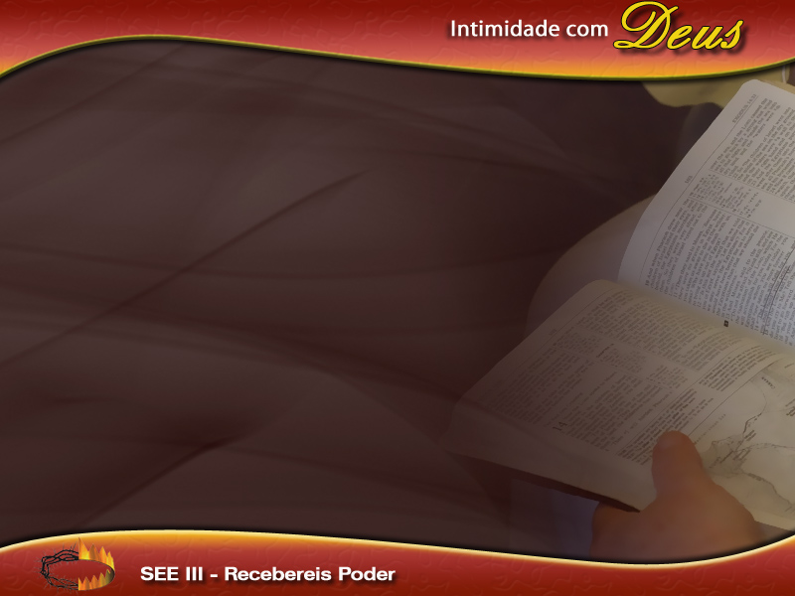
1º - Quando sigo o exemplo de Cristo, torno-me apto a receber o poder do Espírito Santo e por Ele ser usado;

Slide 16
2º - Quando manhã após manhã renovo meu voto de consagração a Deus, recebo o Espírito Santo como um poder vivificante e santificador;

Slide 17
3º - Recebo o Espírito Santo para a salvação (fruto) e o cumprimento da missão (dom).

Slide 18

4º - O Espírito Santo nos é enviado como resposta a oração de fé para apoiar, sustentar, guiar e animar.

Slide 19
5º - O batismo diário no Espírito Santo traz em si todas as bênçãos.

Slide 20
D – Relevância do assunto

Slide 21
“Satanás introduzirá toda espécie de teorias contrárias à pessoa e à obra do Espírito Santo para perverter a verdade. É mediante a ação do Espírito que o governo de Satanás há de ser subjugado”.
Nossa Alta Vocação, mm 1962, pg. 150.

Slide 22

Quando a pessoa prioriza a busca de Cristo faminta do pão do céu e sedenta da água da vida, inevitavelmente o milagre vai acontecer.

Slide 23

Haverá genuína conversão diária e mudança de caráter: “O apetite e a paixão serão postos sob o controle do Espírito Santo.”
Consl. aos pais professores e estudantes, pg. 20.

Slide 24
Por meio da ação do Espírito Santo: “Instrumentos divinos estão se combinando com os humanos na remodelação do caráter segundo o perfeito Modelo, e o homem deve operar no exterior, aquilo que Deus opera no interior.”
Conselho sobre Educação, pg. 115.

Slide 25
“O prazer e a vontade de Deus é que as bênçãos concedidas ao homem o sejam em totalidade absoluta. Ele fez provisão para que toda dificuldade seja vencida, todo desejo suprido mediante o Espírito Santo.”
O cuidado de Deus – mm, 1995,
pg. 316.

Slide 26
A promessa a todo filho de Deus é: "Pedi, e dar-se-vos-á; buscai e achareis; batei, e abrir-se-vos-á." Mat. 7:7.
O Senhor está mais disposto a conceder o Espírito Santo àqueles que O pedem do que os pais a darem bons presentes aos filhos.”
Olhando para o Alto mm, 1983, pg. 62.

Slide 27
“Se nunca houve um período de tempo em que necessitamos do poder do Espírito Santo em nossos discursos, em nossas orações, em toda ação proposta, é agora.Nossa alma precisa do despertamento da Fonte de todo poder”.
Olhando para o Alto mm, 1983, pg. 343

Slide 28
“Vi que muitos negligenciavam a preparação tão necessária, esperando que o tempo do "refrigério" e da "chuva serôdia" os habilitasse para estar em pé no dia do Senhor, e viver à Sua vista. Oh, quantos vi eu no tempo de angústia sem abrigo! Haviam negligenciado a necessária preparação, e portanto não podiam receber o refrigério que todos precisam ter para os habilitar a viver à vista de um Deus Santo”.
Primeiros Escritos, pg. 71

Slide 29

Neste seminário queremos despertar a sua consciência para essas verdades solenes. Intentamos não apenas passar a teoria desse assunto, mas levá-lo à prática do estudo em profundidade da Palavra de Deus e à plenitude do poder de Deus em sua vida diária.

Slide 30
Diante de tudo que vimos, quais são os maiores desafios proféticos que temos para os nossos dias, para que nos motivemos devidamente para a parte prática durante os 40 e 180 dias? Esse será o tema do próximo seminário.

